Slide 2
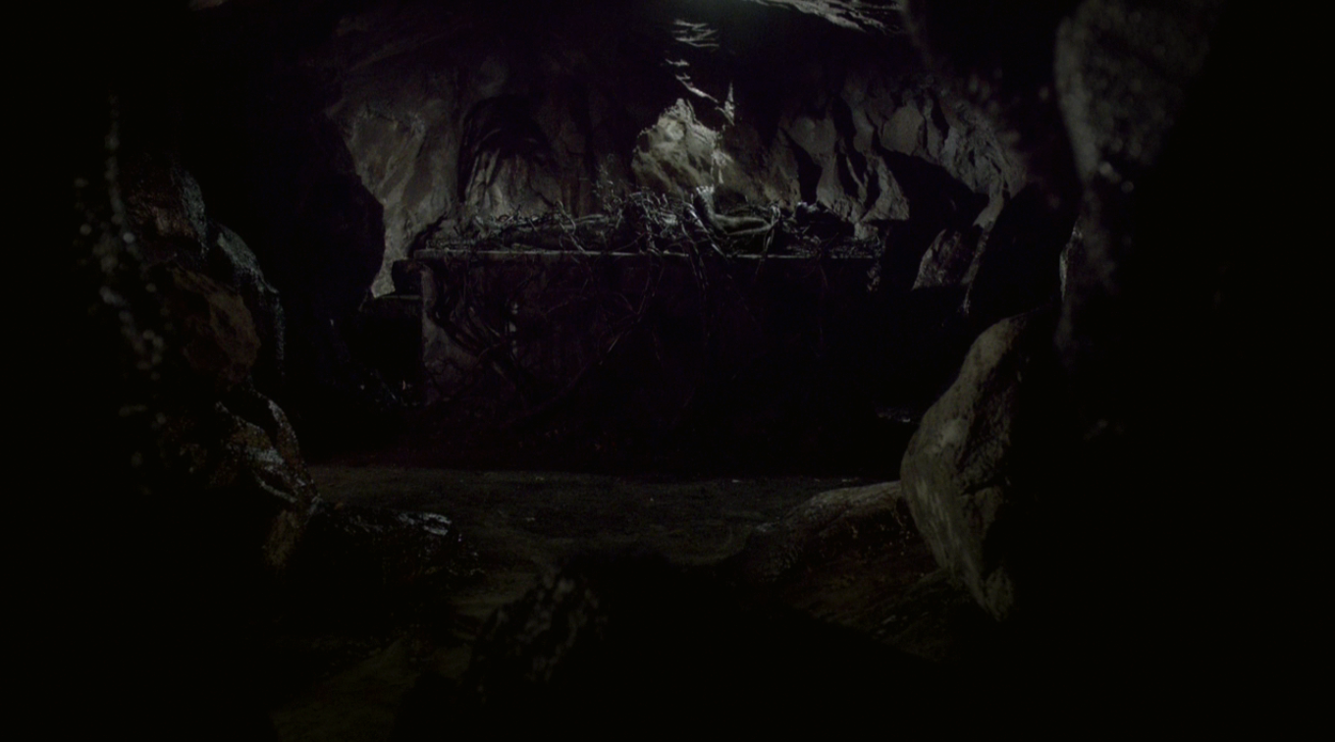
Dhampir Roadmap
Jahr 1
Jahr 2
Jahr 3
Early Access Start
Jahr 4
Early Access
Jahr 5
Early Access
Game Design
Überarbeitung der Story zu einem 12 Stündigen Hauptstory
Game Design
Ausarbeitung der Charakterstory und Hauptfaden
Game Design
Ausarbeitung der Gesamtstory
Early Access Roadmap 3-5 Jahre
Überarbeitung des Gameplaysystem
Game Design
Vorstellung weiterer Pläne
---
---
Game Design
Vorstellung weiterer Pläne
---
---
Game Art & Programmierung
Erstellung der Startumgebungen
Schulhof
Hausumgebung
Erste Friedhofsumgebung
Gruft Umgebung
Game Art & Programmierung
Erstellung der Early Access Umgebungen
(Umgebung 1)
(Umgebung 2)
(Umgebung 3)
… etc.
Game Programmierung
Überarbeitung des Gameplays
Beseitigung von Fehlern
Überarbeitung des Managements
… etc.
Game Programmierung
Vorstellung weiterer Pläne
---
---
Game Programmierung
Vorstellung weiterer Pläne
---
---
Game Design
Erstellung der Nebenstorys
Projektleitung
Ausarbeitung der Monetarisierung
Game Art
Anpassungen der Umgebung und Chars
Erstellung von 2D Art Objekten
Beseitigung von Charakterfehlern
Game Art
Vorstellung weiterer Pläne
---
---
Game Art
Vorstellung weiterer Pläne
---
---
Game Art & Programmierung
Erstellung der Charaktere
Hauptcharakter
Verbündete Hauptcharaktere
Gegnerische Hauptcharaktere
Gegnergruppierungen
Game Art & Programmierung
Überarbeitung der Charaktere
Hauptcharakter
Verbündete Hauptcharaktere
Gegnerische Hauptcharaktere
Gegnergruppierungen
Game Animation
Überarbeitung der Animationsfehler
Beseitigung von Fehlern
Erstellung neuer Animationen
Game Animation
Erstellung der Zwischensequenzen, Kampfsequenzen und Trailer
Game Animation
Überarbeitung und Ausarbeitung weiterer Zwischensequenzen, Kampfsequenzen und Fertigstellung des Trailer
Game Shop
Fertigstellung des Musikalbums
Erstellung von 2D Art Objekten
Erstellung von 3D Art Objekten
Game Sound
Erstellung der Trailer Musik und Soundauswahl bzw. Erstellung
Game Sound
Erstellung der eines Musikalbums zum Game

